Slide 1
ΕΛΛΗΝΙΚΟ ΜΕΣΟΓΕΙΑΚΟ ΠΑΝΕΠΙΣΤΗΜΙΟ
ΣΧΟΛΗ ΕΠΙΣΤΗΜΩΝ ΔΙΟΙΚΗΣΗΣ ΚΑΙ ΟΙΚΟΝΟΜΙΑΣ
ΠΜΣ: ΔΙΟΙΚΗΣΗ ΚΑΙ ΨΗΦΙΑΚΟΣ ΜΕΤΑΣΧΗΜΑΤΙΣΜΟΣ
Διερεύνηση παιχνιδιών σοβαρού σκοπού με στόχο την ενίσχυση των γνώσεων μάνατζμεντ υπηρεσιών υγείας και την απόκτηση διοικητικών δεξιοτήτων του προσωπικού των νοσοκομείων: Μια συστηματική ανασκόπηση
Χατζέα Βασιλική Ειρήνη
Μεταπτυχιακή φοιτήτρια (ΜΔΕ48)
Τριμελής επιτροπή:
Φανουργιάκης Ιωάννης
Βιδάκης Νικόλαος
Παναγιωτάκης Κωνσταντίνος
16 Ιανουαρίου 2025

Slide 2
Εισαγωγή
Η εργασιακή καθημερινότητα των διοικητικών και διευθυντικών στελεχών των νοσοκομείων μοιάζει πολύ με μια σειρά προκλήσεων που θυμίζουν παιχνίδι!
(Dowd & Root, 2003)
στρατηγική
μπλόφες
ομαδικότητα
Τι θα γινόταν όμως αν η μάθηση με βάση το παιχνίδι μπορούσε πράγματι να χρησιμοποιηθεί για την ενίσχυση των γνώσεων μάνατζμεντ υπηρεσιών υγείας και την απόκτηση διοικητικών δεξιοτήτων;

Slide 3
Ιστορική αναδρομή παιχνιδιών
Τελευταία δεκαετία
Άνθηση παιχνιδιών σοβαρού σκοπού
STEM & επαγ. υγείας
(COVID → ψηφιακών)
7^{ος} αιώνας
Το σκάκι χρησιμοποιείται ως εκπαιδευτικό παιχνίδι λήψης αποφάσεων σε στρατιωτικά στελέχη
(Madani et al. 2017; Arif et al. 2024)
3000 - 1000 π.Χ.
(Jaiswal 2021)
1970
Εισαγωγή εκπαιδευτικών παιχνιδιών στα Πανεπιστήμια
Πρώτη εμφάνιση του όρου «παιχνίδια σοβαρού σκοπού»
Πρώτη εμφάνιση παιχνιδιών σε
Κίνα και Ινδία
(Kraus et al, 2010)
(Hellerstedt & Mozelius 2019; Cosimini et al. 2022)

Slide 4
Ορισμός παιχνιδιών σοβαρού σκοπού
Παιχνίδια Σοβαρού Σκοπού = Εκπαιδευτικά Εργαλεία
→ παιδαγωγικό στόχο
→ ενημερωτικό σκοπό
Τι κάνουν;
διασκεδαστικές πτυχές των παιχνιδιών
+
σοβαρά στοιχεία της μάθησης
Ψηφιακά Αναλογικά
(Alvarez & Djaouti 2012)

Slide 5
Τι ξέρουμε από τη βιβλιογραφία
Έλλειψη πρωτοβουλιών ανάπτυξης
παιχνιδιών για τη διοίκηση νοσοκομείων
Μπορούν να αποτελέσουν ισχυρά εκπαιδευτικά εργαλεία μάνατζμεντ για το διοικητικό προσωπικό των νοσοκομείων:
βελτίωση αποδοτικότητας εργαζομένων
ενίσχυση δεξιοτήτων π.χ. κατανομή πόρων
ανάπτυξη ηγετικών ικανοτήτων
κλίμα ομαδικότητας
Τα παιχνίδια σοβαρού σκοπού είναι:
καινοτόμα εκπαιδευτικά εργαλεία που συνδυάζουν μάθηση + ενεργό συμμετοχή
αποδεδειγμένα πιο αποτελεσματικά συγκριτικά με συμβατικές εκπαιδευτικές μεθόδους
επηρεάζουν πολύ θετικά τα κίνητρα και την ικανοποίηση των εκπαιδευομένων
(Speelman et al. 2023; Schrader 2022; Barnabè et al. 2017)
(Barnabè et al. 2017)

Slide 6
Ερευνητική υπόθεση και ερωτήματα
Πόσα παιχνίδια σοβαρού σκοπού έχουν αναπτυχθεί τα τελευταία 20 χρόνια στον τομέα της διοίκησης νοσοκομείων;
Τα ψηφιακά παιχνίδια σοβαρού σκοπού είναι περισσότερα από τα αναλογικά;
Τα παιχνίδια αυτά αναπτύσσονται σε όλο τον κόσμο;
Είναι κάποια χώρα ηγέτης στον τομέα;
01
ΕΡΕΥΝΗΤΙΚΗ ΥΠΟΘΕΣΗ
Αναμένουμε:
Α. Αύξηση αριθμού παιχνιδιών σοβαρού σκοπού με στόχο την ενίσχυση των γνώσεων μάνατζμεντ υπηρεσιών υγείας και την απόκτηση διοικητικών δεξιοτήτων του προσωπικού των νοσοκομείων, σύμφωνα με σύγχρονες τάσεις
Β. Ανάπτυξη περισσότερων ψηφιακών παιχνιδιών τα τελευταία χρόνια λόγω σύγχρονων τεχνολογικών εξελίξεων και έλευσης της πανδημίας COVID-19
02
04
Ποια είναι τα πιο κοινά εκπαιδευτικά αντικείμενα των παιχνιδιών αυτών;
Ποιες διοικητικές δεξιότητες προσπαθούν συχνότερα να ενισχύσουν;
Ποιοι τύποι παιχνιδιών σοβαρού σκοπού αναπτύσσονται πιο συχνά;
Ποια είναι τα κύρια χαρακτηριστικά των παιχνιδιών που έχουν αναπτυχθεί;
03

Slide 7
Μεθοδολογία - Συστηματική ανασκόπηση
Βάσεις δεδομένων:
PubMed και Scopus - (ιατροκεντρική και τεχνοκεντρική βιβλιογραφική βάση δεδομένων)
3 ισχυροί αλγόριθμοι - 2 για την Scopus (ειδικός και γενικός) και έναν για την Pubmed (mesh terms)
Κριτήρια αναζήτησης:
Περίοδος αναφοράς: 2003-2023
Γλώσσα: αγγλική
Τύποι μελετών:
Scopus - article, conference paper, review, editorial, conference review
Pubmed - clinical trials, clinical studies, RCTs, case studies, observational studies
Αποτελέσματα: Συνολικά 983 άρθρα εντοπίστηκαν
Από τους αλγόριθμους εντοπίστηκαν 892 άρθρα που πληρούσαν τα κριτήρια και, κατόπιν αφαίρεσης διπλοτύπων, 810 άρθρα ανακτήθηκαν και μελετήθηκαν
Επίσης μελετήθηκαν 91 πρόσθετα άρθρα χρησιμοποιώντας τη μέθοδο της χιονοστιβάδας
Όλα τα μεθοδολογικά στάδια ακολούθησαν τις επικαιροποιημένες οδηγίες PRISMA για συστηματικές ανασκοπήσεις
(Page et al. 2021)

Slide 8
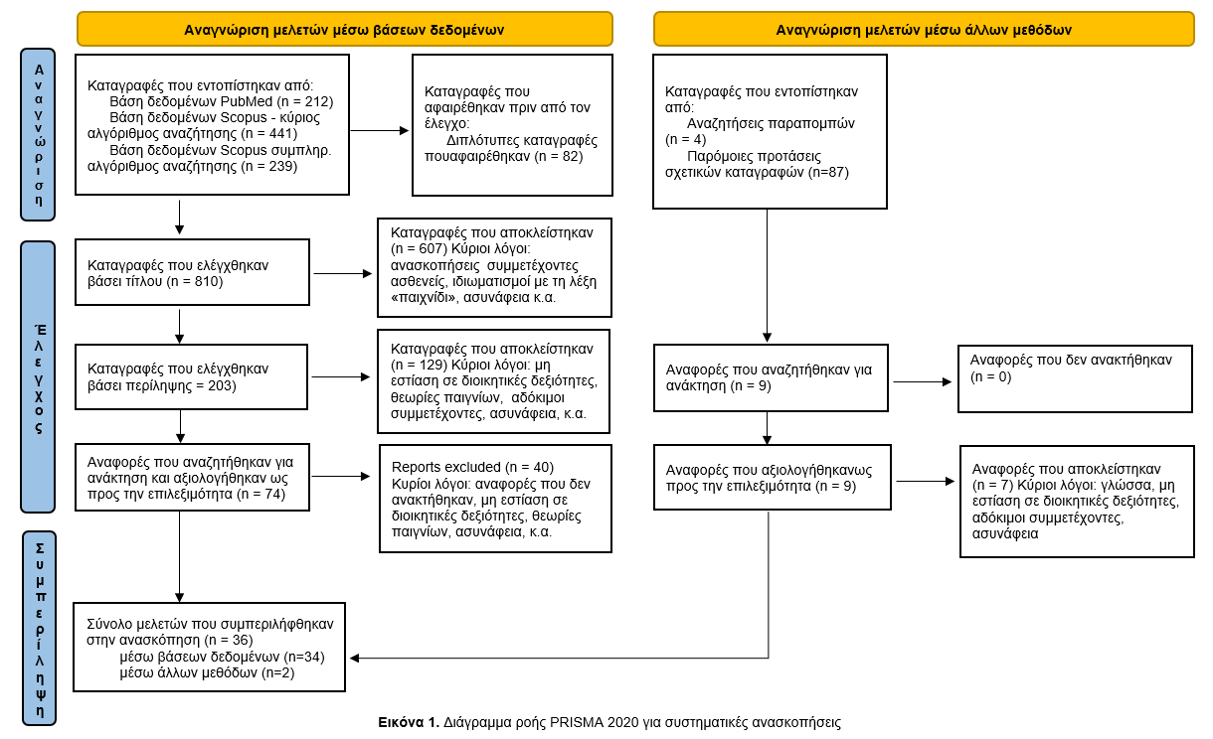
Διάγραμμα ροής συστηματικής ανασκόπησης
(Page et al. 2021; Kyriakatis GM et al 2023)

Slide 9
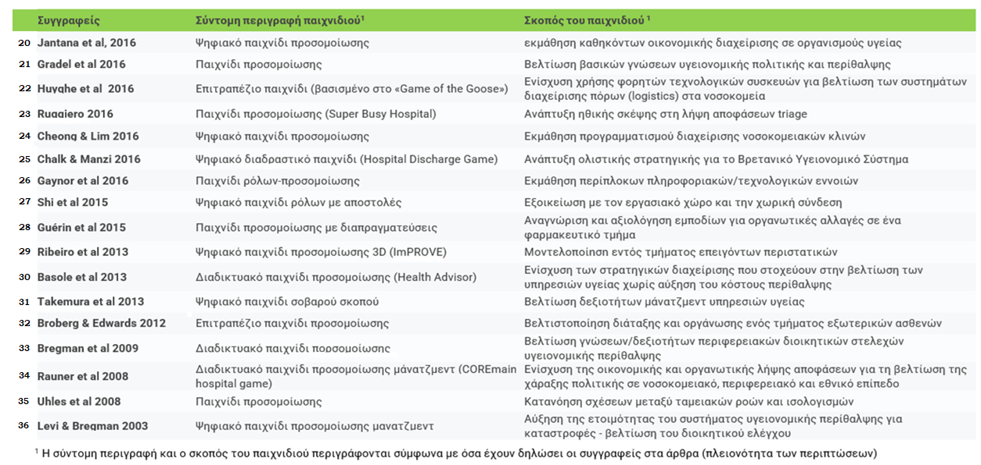
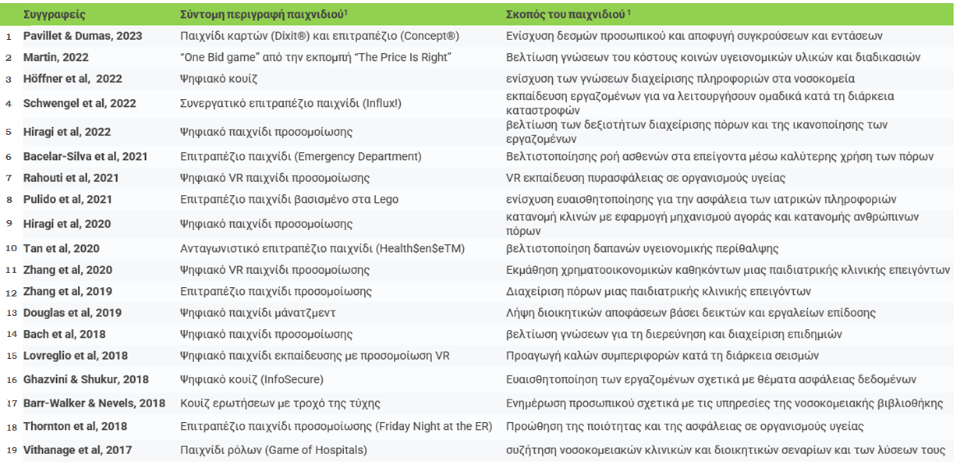
Άρθρα που συμπεριλήφθησαν στη συστ. ανασκόπηση
Πίνακας 1. Αποτελέσματα συστηματικής ανασκόπησης

Slide 10
Αποτελέσματα - μια πρώτη ματιά
Οι περισσότερες μελέτες (77,8%) δημοσιεύθηκαν την τελευταία 10ετία (2014-2023)
Συνολικό δείγμα 1.772 συμμετέχοντες (δείγμα από 26 μελέτες)
Στελέχη νοσοκομείων – 50,0%
Φοιτητές – 33,3%
Μεικτό δείγμα – 16,7%
Από τα άρθρα αυτά:
μόνο το 16,7% περιείχαν τον όρο παιχνίδι σοβαρού σκοπού στον τίτλο
ένα επιπρόσθετο 13,9% συμπεριέλαβε τον όρο στις λέξεις-κλειδιά και
5,5% των άρθρων ανέφεραν τον όρο μόνο στο κείμενο
63,9% των άρθρων δεν περιείχε καθόλου τον όρο παιχνίδι σοβαρού σκοπού!

Slide 11
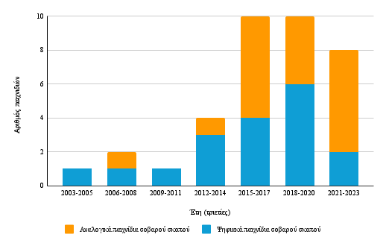
Αποτελέσματα - 1^{ο} ερευνητικό ερώτημα
Πόσα παιχνίδια σοβαρού σκοπού έχουν αναπτυχθεί τα τελευταία 20 χρόνια στον τομέα της διοίκησης νοσοκομείων;
36 διακριτά μεταξύ τους παιχνίδια
3πλασιασμός παιχνιδιών την τελευταία 10ετία 8 παιχνίδια 2003-2014 vs 28 παιχνίδια 2015-2023
Τα ψηφιακά παιχνίδια σοβαρού σκοπού είναι περισσότερα από τα αναλογικά;
18 ψηφιακά και 18 αναλογικά (50%-50%)
τελευταία 10ετία τα περισσότερα είναι αναλογικά (16vs12)
Εικόνα 2. Αριθμός ψηφιακών και αναλογικών παιχνιδιών σοβαρού σκοπού στον τομέα της διοίκησης νοσοκομείων (2003-2023)

Slide 12
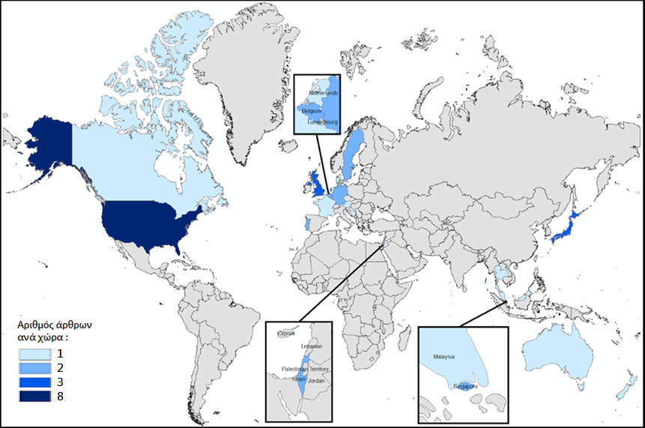
Αποτελέσματα - 2^{ο} ερευνητικό ερώτημα
Τα παιχνίδια αυτά αναπτύσσονται σε όλο τον κόσμο;
19 χώρες από 4 ηπείρους
Δυτ. Ευρώπη, Β. Αμερική, Ασία, Ωκεανία
Είναι κάποια χώρα ηγέτης στον τομέα;
Πρωτοπόρος: ΗΠΑ (8 άρθρα)
Ακολουθούν: Ιαπωνία (3 άρθρα)
και Ηνωμένο Βασίλειο (3 άρθρα)
Εικόνα 3. Αριθμός άρθρων που αφορούν παιχνίδια σοβαρού σκοπού στον τομέα της διοίκησης νοσοκομείων ανά χώρα (2003-2023)

Slide 13
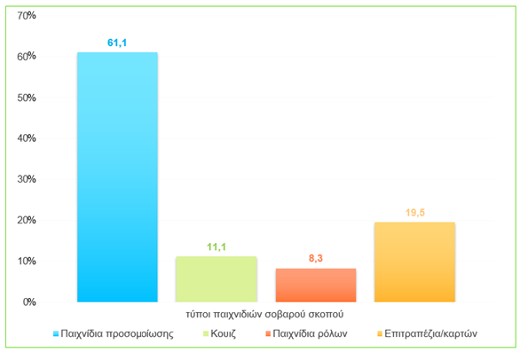
Αποτελέσματα - 3^{ο} ερευνητικό ερώτημα
Ποιοι τύποι παιχνιδιών σοβαρού σκοπού αναπτύσσονται πιο συχνά;
Πιο συχνός τύπος παιχνιδιών είναι τα προσομοίωσης (simulation games)
Ποια είναι τα κύρια χαρακτηριστικά των παιχνιδιών που έχουν αναπτυχθεί;
63.9% παιζόταν με πολλαπλούς παίκτες (multiplayer)
44.4% απαιτούσαν ομαδική συνεργασία (collaborative)
Άλλα παιχνίδια
Εικόνα 4. Ποσοστό παιχνιδιών σοβαρού σκοπού στον τομέα της διοίκησης νοσοκομείων ανά τύπο παιχνιδιού (2003-2023)

Slide 14
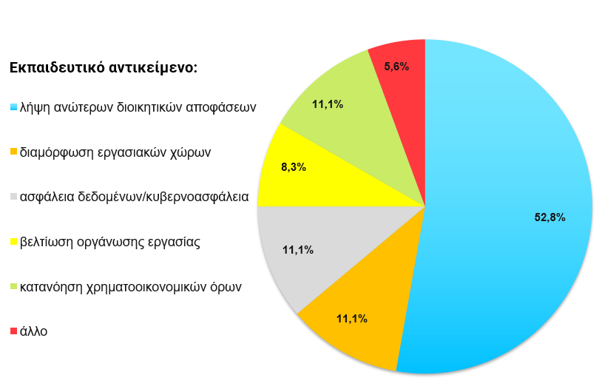
Αποτελέσματα - 4^{ο} ερευνητικό ερώτημα I
Ποια είναι τα πιο κοινά εκπαιδευτικά αντικείμενα των παιχνιδιών αυτών;
λήψη διοικητικών αποφάσεων
στρατηγικός σχεδιασμός, κατανομή πόρων, ηγετικές δεξιότητες
χρηματοοικονομικοί όροι
ταμειακές ροές, βελτιστοποίηση δαπανών, προϋπολογισμός, λογιστικές δεξιότητες
ασφάλεια δεδομένων
κυβερνοασφάλεια, ηλεκτρονικός φάκελος υγείας, ευαίσθητα προσωπικά δεδομένα
διαμόρφωση επαγγ. χώρων
βέλτιστο σχεδιασμό, εξοικείωση με περιβάλλον, ασφαλής χρήση κτιρίων
Εικόνα 5. Ποσοστό παιχνιδιών σοβαρού σκοπού στον τομέα της διοίκησης νοσοκομείων ανά εκπαιδευτικό αντικείμενο (2003-2023)

Slide 15
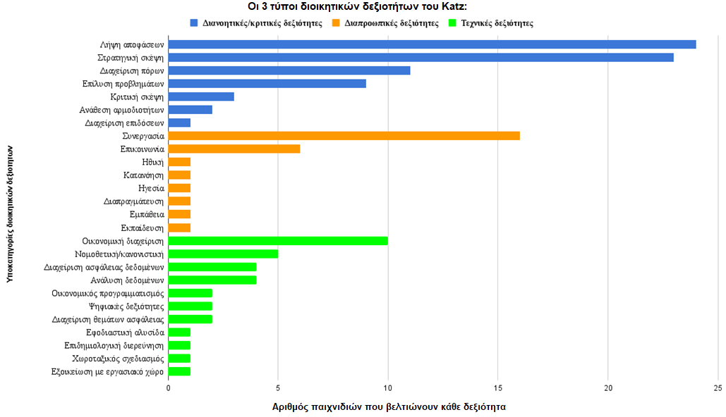
Αποτελέσματα - 4^{ο} ερευνητικό ερώτημα II
Ποιες διοικητικές δεξιότητες προσπαθούν συχνότερα να ενισχύσουν;
Λήψη αποφάσεων
Στρατηγική σκέψη
Συνεργασία
Διαχείριση/κατανομή πόρων
Χρηματοοικονομική διαχείριση
Εικόνα 6. Αριθμός παιχνιδιών σοβαρού σκοπού στον τομέα της διοίκησης νοσοκομείων που βελτιώνουν κάθε διοικητική δεξιότητα (βάση μοντέλου Katz)

Slide 16
Επιβεβαίωση & κατάρριψη ερευνητικής υπόθεσης
Τα αποτελέσματα επιβεβαιώνουν ως επί το πλείστον το πρώτο μέρος της ερευνητικής υπόθεσης σύμφωνα με το οποίο αναμενόταν αύξηση του συνολικού αριθμού παιχνιδιών σοβαρού σκοπού στον τομέα της διοίκησης νοσοκομείων.
Ωστόσο, το δεύτερο μέρος της ερευνητικής υπόθεσης που προέβλεπε υψηλότερο ποσοστό ψηφιακών παιχνιδιών σοβαρού σκοπού σε σύγκριση με τα αναλογικά, καταρρίφθηκε.

Slide 17
Συζήτηση για τα κύρια ευρήματα
Αντίστοιχη ανασκόπηση διεξήχθη πριν από 15 περίπου χρόνια αποκαλύπτοντας 13 παιχνίδια με θέμα τη διοίκηση νοσοκομείων από το 1978 έως το 2008
Η πρώτη σύγχρονη συστηματική ανασκόπηση με θέμα την ανάπτυξη ψηφιακών και αναλογικών παιχνιδιών σοβαρού σκοπού στον τομέα της διοίκησης νοσοκομείων – 36 παιχνίδια από το 2003 έως το 2023
(Kraus et al. 2010)
Τα ευρήματα υποδηλώνουν ότι η ανάπτυξη παιχνιδιών σοβαρού σκοπού στον τομέα της διοίκησης νοσοκομείων δεν έχει αυξηθεί κατακόρυφα την τελευταία δεκαετία. Αντιθέτως παρατηρείται μια μάλλον σταθερή αύξηση από το 2015 και μετά.
Αυτό που αξίζει να σημειωθεί είναι ότι τα αναλογικά παιχνίδια σοβαρού σκοπού αναπτύσσονται πιο συχνά τα τελευταία 10 χρόνια σε σύγκριση με τα ψηφιακά!
Αντίθετα με τη βιβλιογραφία που υποστηρίζει ότι οι σύγχρονες τεχνολογικές εξελίξεις και η πανδημία COVID-19 επιτάχυνε τον μετασχηματισμό ψηφιακών εκπαιδευτικών εργαλείων, με πληθώρα ψηφιακών παιχνιδιών σοβαρού σκοπού να αναπτύσσονται σε διάφορους κλάδους που σχετίζονται με την υγεία.
(Chatzea et. al. 2024; Kermavnar et al. 2023; Sipiyaruk et al. 2021)

Slide 18
Ψηφιακα vs αναλογικά παιχνίδια 0-1
Γιατί είναι περισσότερα τα αναλογικά παιχνίδια;
Συμπεριλαμβανόμενη μελέτη υποστηρίζει ότι τα επιτραπέζια παιχνίδια αυξάνουν τις κοινωνικές δεξιότητες και την ομαδικότητα, ενώ οι συμμετέχοντες (ενήλικα στελέχη) είναι πιο εξοικειωμένοι με τα επιτραπέζια παιχνίδια και αφομοιώνουν τους κανόνες γρηγορότερα συγκριτικά με τα ψηφιακά
Επιπλέον, η πλειονότητα των παιχνιδιών που εντοπίστηκαν ήταν παιχνίδια για πολλούς παίκτες που απαιτούσαν ομαδική συνεργασία. Η βιβλιογραφία υποστηρίζει ότι τα επιτραπέζια παιχνίδια παρέχουν καλύτερες ευκαιρίες συζήτησης μεταξύ των παικτών ανάπτυξης συνέργασίας και διαμόρφωσης πνεύματος ομάδας
(Tan et al. 2020; Kaufman et al. 2016)

Slide 19
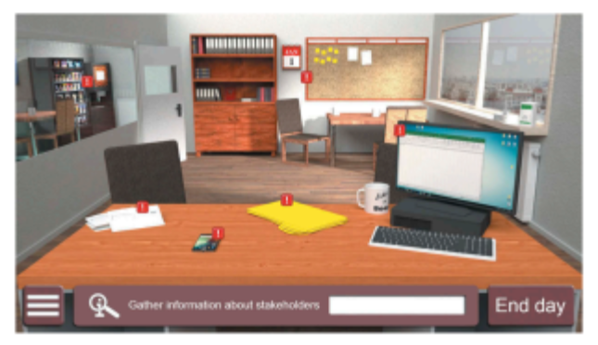
Πρωτοπορία και τεχνολογία
H γεωγραφική κατανομή των παιχνιδιών, ανέδειξε κυρίως χώρες της Δ. Ευρώπης, της Β. Αμερικής και της Ασίας. Πρόσφατη βιβλιομετρική μελέτη, τοποθετεί επίσης τη Β. Αμερική και την Ευρώπη ως τις ηπείρους με το μεγαλύτερο αριθμό δημοσιεύσεων παιχνιδιών σοβαρού σκοπού.
(Irmade et al. 2021)
Η βιβλιογραφία συμφωνεί ότι οι ΗΠΑ συμβάλλουν περισσότερο στην ανάπτυξη παιχνιδιών σοβαρού σκοπού σύμφωνα με αρκετές μελέτες που επικεντρώνονται είτε στον τομέα της υγειονομικής περίθαλψης είτε σε άλλους επιστημονικούς κλάδους.
ΗΠΑ
ΕΥΡΩΠΗ
ΑΣΙΑ
(Dicheva et al. 2023; Wang et al. 2022; Irmade et al. 2021)
Οι προσομοιώσεις είναι ο πιο διαδεδομένος τύπος παιχνιδιών σοβαρού σκοπού. Ειδικά η χρήση παιχνιδιών εικονικής πραγματικότητας (VR) έχει αυξηθεί παγκοσμίως, καθώς έχει αποδειχθεί ότι βελτιώνει την εκπαιδευτική εμπειρία σε όλα τα επίπεδα, θέματα και περιβάλλοντα. Τα παιχνίδια προσομοίωσης είναι ισχυρά μαθησιακά εργαλεία και βοηθούν στην κατάκτηση διοικητικών και ηγετικών δεξιοτήτων.
(Lampropoulos & Kinshuk 2024; Lin 2016; Hannig et al. 2013 Vlachopoulos and Makri 2017; Wang et al. 2016)
(Douglas et al, 2019)

Slide 20
Συνήθη εκπαιδευτικά αντικείμενα - ποια και γιατί;
To πιο κοινό θέμα των παιχνιδιών που εντοπίστηκαν ήταν η ανάπτυξη ανώτερων διοικητικών και ηγετικών δεξιοτήτων. Αναμενόμενο, καθώς η κατηγορία αυτή ενσωματώνει ένα ευρύ φάσμα καθηκόντων, όπως του στρατηγικού σχεδιασμού, της λήψης αποφάσεων και της διαχείρισης πόρων που αποτελούν βασικές δεξιότητες για κάθε διοικητικό στέλεχος νοσοκομείου.
Παιχνίδια χρημαοοικονομικής διαχείρισης - Πολλά στελέχη με υψηλόβαθμους διοικητικούς ρόλους στα νοσοκομεία ανήκουν στο ιατρικό ή νοσηλευτικό προσωπικό, γεγονός που δημιουργεί δυσκολία στην κατανόηση πολύπλοκων οικονομικών διαδικασιών. Έτσι, η εκμάθηση οικονομικών εννοιών με τη μορφή παιχνιδιών σοβαρού σκοπού θεωρείται άκρως χρήσιμη και παραγωγική.
(Jantana et al. 2016)
Παιχνίδια προώθησης της ασφάλειας των δεδομένων - Σύνθετη και συνεχώς μεταβαλλόμενη διαδικασία. Μείζονος σημασίας η εκπαίδευση του συνόλου του προσωπικού των νοσοκομειών στην τήρηση διαδικασιών που διασφαλίζουν την προστασία των προσωπικών δεδομένων, την κρυπτογράφηση πληροφοριών και την προαγωγή της κυβερνοασφάλειας.
(Gaynor et al. 2016)

Slide 21
Περιορισμοί συστηματικής ανασκόπησης
Μη χρήση όρου “παιχνίδι σοβαρού σκοπού” από πολλά άρθρα και συγγραφείς
Ετερογένεια δεδομένων και
ομαδοποίηση
game*
Το "παιχνίδι σοβαρού σκοπού“ (serious game) είναι ένας σχετικά παλιός όρος (1970) που έγινε πολύ δημοφιλής τα τελευταία 15 χρόνια.
Ωστόσο, αρκετοί συγγραφείς δεν χρησιμοποιούν αυτό τον όρο για να περιγράψουν τα εκπαιδευτικά παιχνίδια που αναπτύσσουν.
Ως εκ τούτου, δημιουργήθηκαν 3 συνεκτικοί αλγόριθμοι αναζήτησης που περιλαμβάνουν ένα ευρύ φάσμα σχετικών λέξεων-κλειδιών για να ελαχιστοποιηθεί ο κίνδυνος μη εντοπισμού σχετικών μελετών.
Επιπλέον, ένας άλλος περιορισμός έγκειται στην ταξινόμηση για ορισμένες κατηγορίες δεδομένων (τύπος εκπαιδευτικών παιχνιδιών και εκπαιδευτικά αντικείμενα).
Η ομαδοποίηση που έγινε έχει επιστημονική βάση, ωστόσο, λόγω της ετερογένειας των αναφερόμενων δεδομένων, υπήρξε αυτοσχεδιασμός, ως ένα βαθμό, ώστε να μπορούμε να ταξινομήσουμε τα δεδομένα σε ομοιογενείς κατηγορίες.
game-based
edugam*
gamif*

Slide 22
Αντίκτυπος της εργασίας
Η μεταπτυχιακή εργασία:
καλύπτει ένα υπάρχον βιβλιογραφικό κενό
ακολουθεί μια συνεκτική ερευνητική μεθοδολογία εκπόνησης μιας συστηματικής ανασκόπησης (PRISMA 2020 checklist and flowchart)
αναδεικνύει πρωτοβουλίες παιχνιδιών σοβαρού σκοπού που θα μπορούσαν να χρησιμοποιηθούν για την ενίσχυση της εκπαίδευσης των στελεχών των νοσοκομείων που αναλαμβάνουν διοικητικούς ρόλους σε διάφορες χώρες και διαφορετικά συστήματα υγείας
Αποτελεί χρήσιμο οδηγό για όσους επιθυμούν να μεταμορφώσουν τη διοίκηση νοσοκομείων σε μια πιο σύγχρονη και συναρπαστική εμπειρία μάθησης, καθώς προσφέρει μια παλέτα παιχνιδιών που θα μπορούσαν να εμπνεύσουν:
να υιοθέτησουν παιχνίδια σοβαρού σκοπoύ για την ανάπτυξη επιτυχημένων/αποτελεσματικών διοικητικών στελεχών νοσοκομείων.
Ακαδημαϊκούς καθηγητές/τριες
Διοικητές/τριες νοσοκομείων
υπεύθυνους χάραξης πολιτικών υγείας

Slide 23
Συμπεράσματα - προτάσεις
Η βιβλιογραφία υποστηρίζει ότι η διοικητική εκπαίδευση σήμερα πρέπει να υπερβεί τα παραδοσιακά μοντέλα διδασκαλίας. Τα παιχνίδια σοβαρού σκοπού είναι καινοτόμο εκπαιδευτικό εργαλείο που έχει κατακτήσει πολλά επιστημονικά πεδία, και παρόλο που στον τομέα διοίκησης νοσοκομείων η πρόοδος χαρακτηρίζεται μέτρια, παρέχει πολλές ευκαιρίες & οφέλη.
(Sierra Pierna 2020)
Καινοτόμα (ακαδημαϊκούς)
Ελκυστική (εκπαιδευόμενους)
Oικονομικά αποδοτική (σύστημα υγείας)
Εκπαίδευση Στελεχών Νοσοκομείων
Λαμβάνοντας υπόψη την πρόοδο και τα επιτεύγματα άλλων χωρών στον τομέα και την ανάπτυξη παιχνιδιών ακόμα και με περιορισμένους πόρους ή μέσα, θα μπορούσε και η Ελλάδα να αναπτύξει αντίστοιχα εκπαιδευτικά εργαλεία.
Σε παγκόσμιο επίπεδο, πρέπει να ανοίξει μια συζήτηση σχετικά με την ανάγκη έγκριση των παιχνιδιών σοβαρού σκοπού από έναν επίσημο φορέα με αρμοδιότητα πιστοποίησης παιχνιδιών που αφορούν τον τομέα της υγείας  εργαζόμενοι  ασθενείς

Slide 24
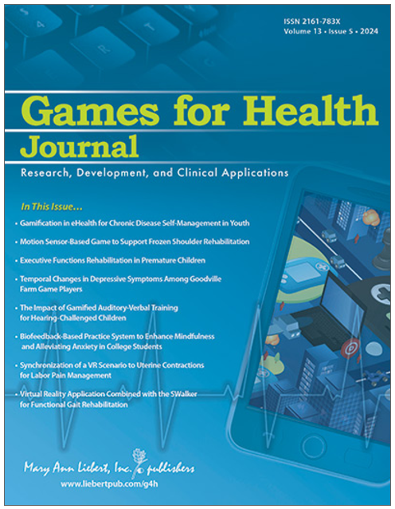
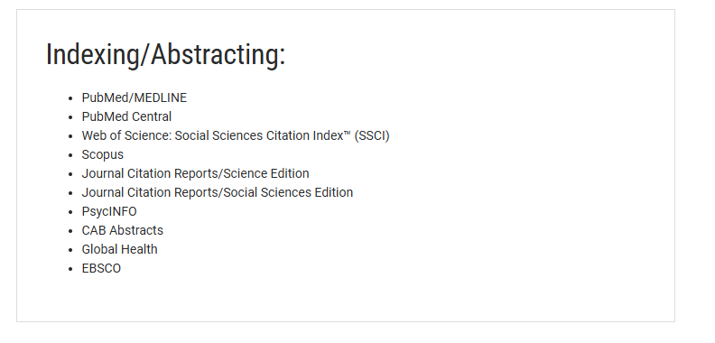
Δημοσίευση υπό κρίση
Be Ahead of the Game! A Systematic Review on Serious Games Aiming to Enhance Hospital Management Knowledge and Healthcare Administrative Skills Acquisition

Slide 25
Άρθρα που συμπεριλήφθηκαν στην ανασκόπηση
Bacelar-Silva, G.M., Cox, J.F., et al. (2021). Identifying and Addressing the Underlying Core Problems in Healthcare Environments: An Illustration Using an Emergency Department Game. International journal of environmental research and public health, 18(19), pp. 10083.
Bach, M.P., Miloloza, I. and Zoroja, J. (2018). Teaching health care management with simulation games. In Proceedings of the 2018 41st International Convention on Information and Communication Technology, Electronics and Microelectronics (MIPRO). Opatija, Croatia, 21–25 May, pp. 546-551.
Barr-Walker, J. and Nevels, I. (2018). Creating value through outreach in a hospital setting: a case study from Zuckerberg San Francisco General Hospital Library. Journal of the Medical Library Association : JMLA, 106(4), pp. 483-489.
Basole R.C., Bodner D.A. and Rouse W.B. (2013). Healthcare management through organizational simulation. Decision Support Systems, 55(2), pp. 552-563.
Bregman, D., Korman, A., Shetach, A. et al. (2009). An internet-based simulation system for training and development of regional-healthcare-centers managers. Studies in health technology and informatics, 150, pp. 789-793.
Broberg, O. and Edwards, K. (2012). User-driven innovation of an outpatient department. Work (Reading, Mass.), 41(1), pp.101-106.
Chalk, D. and Manzi, S. (2016). The hospital discharge game: A game theory-inspired workshop to encourage cooperation between health and social care organisations. In: Anagnostou, A., Hoad, K. and Kunc, M., eds. Proceedings of the Operational Research Society Simulation Workshop 2016.
Cheong, M.L. and Lim, L.S. (2016). Scenario-based simulation game for hospital beds capacity planning in Singapore. International Conference on Education, Training and Informatics 7th ICETI, pp. 8-11.
Douglas, S., Hood, C., Overmans, T. and Scheepers, F. (2019). Gaming the system: building an online management game to spread and gather insights into the dynamics of performance management systems. Public Management Review, 21(10), pp. 1560-1576.
Gaynor, M., Omer, T. and Turner, J.S. (2016). Teaching EHRs security with simulation for non-technical healthcare professionals. Journal of healthcare protection management : publication of the International Association for Hospital Security, 32(1), pp. 84-97.
Ghazvini, A. and Shukur, Z. (2018). A Serious Game for Healthcare Industry: Information Security Awareness Training Program for Hospital Universiti Kebangsaan Malaysia. International Journal of Advanced Computer Science and Applications, 9(9), pp. 236-245.
Gradel, M., Moder, S., Nicolai, L., et al. (2016). Simulating the physician as healthcare manager: An innovative course to train for the manager role. GMS journal for medical education, 33(3), Doc41.
Guérin, A., Lebel, D., Hall, K. et al. (2015). Change management in pharmacy: a simulation game and pharmacy leaders' rating of 35 barriers to change. The International journal of pharmacy practice, 23(6), pp. 439-446.
Hiragi, S., Hatanaka, J., Sugiyama, O., et al. (2022). Token Economy-Based Hospital Bed Allocation to Mitigate Information Asymmetry: Proof-of-Concept Study Through Simulation Implementation. JMIR formative research, 6(3), e28877.
Hiragi, S., Sugiyama, O., Hatanaka, J., et al. (2020). Preliminary Evaluation of Market Mechanism-Based Bed Allocation System. Studies in health technology and informatics, 270, pp. 1363-1364.
Höffner, K., Roszeitis, A., Wächtler, M.N.,et al. (2022). SNIK Quiz: A Multiple Choice Game About Information Management in Hospitals. Studies in health technology and informatics, 294, pp. 790-795.
Huyghe, J., Nouwen, M. and Vanattenhoven, J. (2016). Involving End-Users in Game Based Ideation: A Case Study in Hospital Logistics. NordiCHI ’16 Proceedings of the 9th Nordic Conference on Human-Computer Interaction (Vols. 23-27-October-2016). ACM; New York, pp. 1-4.
Jantana, W., Sophatsathit, P. and Chandrachai, A. (2016). A multi-facet approach using conceptualization, application, and usability measurement to developing financial learning system for hospital. 2016 IEEE/ACIS 15th International Conference on Computer and Information Science (ICIS). Okayama, Japan, 2016, pp. 1-5.
Levi, L. and Bregman, D. (2003). Simulation and management games for training command and control in emergencies. Studies in health technology and informatics, 95, pp. 783-787.
Lovreglio, R., González, V.A., Feng, Z.,et al. (2018). Prototyping Virtual Reality Serious Games for Building Earthquake Preparedness: The Auckland City Hospital Case Study. Adv. Eng. Informatics, 38, pp. 670-682.
Martin, C. (2022). The Price Is Right: Introducing Health Care Costs Through Gameful Learning. The Journal of nursing education, 61(6), pp.352.
Pavillet, J. and Dumas A. (2023). The Use of Games as an Innovative Prevention Method for Discussing Work with Hospital Healthcare Staff. In: Corroy, L. and Chauzal-Larguiereds, C., eds. Patients, Caregivers and Doctors: Devices, Issues and Representations, Volume 1. London: ISTE Ltd, pp. 1-20.
Pulido, M.A., Johnson, C.W. and Alzahrani, A. (2021). Security Awareness Level Evaluation of Healthcare Participants Through Educational Games. International Journal of Serious Games, 8(3), pp. 25-41.
Rahouti, A., Lovreglio, R., Datoussaïd, S.et al. (2021). Prototyping and Validating a Non-immersive Virtual Reality Serious Game for Healthcare Fire Safety Training. Fire Technology, 57, pp. 3041-3078.
Rauner, M.S., Kraus, M. and Schwarz, S. (2008). Competition under different reimbursement systems: The concept of an internet-based hospital management game. European Journal of Operational Research, 185(3), pp. 948-963.
Ribeiro, C., Pereira, J. and Borbinha, J. (2013). Creating Awareness of Emergency Departments Healthcare Values Using a Serious Game. In: Hernández-Leo, D., Ley, T., Klamma, R. and Harrer, A., eds. Scaling up Learning for Sustained Impact. EC-TEL 2013. Lecture Notes in Computer Science, vol 8095. Springer, Berlin, Heidelberg.
Ruggiero, D. (2016). Super Busy Hospital: wicked games that triage. On the Horizon, 24(1), pp. 94-99.
Schwengel, D.A., Divito, A., Burgess, N.,et al. (2022). Influx! A game-based learning tool for in-hospital interprofessional disaster preparedness and response. British journal of anaesthesia, 128(2), e213-e215.
Shi, Y., Ferlet, E., Crawfis, R.,et al. (2015). 3D Hospital: Design and implement quest-based game framework for transitional training. 2015 Computer Games: AI, Animation, Mobile, Multimedia, Educational and Serious Games (CGAMES). Louisville, KY, USA, pp. 119-125.
Takemura, T., Tanaka, T., Okamoto, K., et al. (2013). The development of a multiplayer game for education of hospital management. Studies in health technology and informatics, 192, pp. 1212.
Tan, H., Wei, Y.C., Yun, H.W., Joan, K.E.H., Yee, H.W. and Juan, L.Y. (2020). Health$en$eTM: Developing a Board Game on Value-based Healthcare Financing. Simulation & Gaming, 51(1), pp. 87-105.
Thornton Bacon, C., Trent, P. and McCoy, T.P. (2018). Enhancing Systems Thinking for Undergraduate Nursing Students Using Friday Night at the ER. The Journal of nursing education, 57(11), pp. 687-689.
Uhles, N., Weimer-Elder, B. and Lee, J.G. (2008). Simulation game provides financial management training. Healthcare financial management : journal of the Healthcare Financial Management Association, 62(1), pp. 82–88.
Vithanage, R., Knox, B. and Ryan, A. (2017). Game of Hospitals. The clinical teacher, 14(4), pp. 279-283.
Zhang, C., Baalsrud Hauge, J., Härenstam, K.P. et al. (2019). A Serious Logistical Game of Paediatric Emergency Medicine: Proposed Scoring Mechanism and Pilot Test. In: Liapis, A., Yannakakis, G., Gentile, M. and Ninaus, M., eds.
Games and Learning Alliance. Cham: Springer International Publishing., pp. 468-478.
Zhang, C., Härenstam, K.P., Meijer, et al. (2020). Serious Gaming of Logistics Management in Pediatric Emergency Medicine. International Journal of Serious Games, 7(1), pp. 47-77.

Slide 26
Βιβλιογραφία
Alvarez, J. and Djaouti, D. (2011). An introduction to serious game definitions and concepts. In: Serious games & simulation for risks management. Proceedings of the serious games and simulation for risks management workshop. Observatoire de Paris - France, pp. 11-15.
Arif, Y.M., Ayunda, N., Diah, N.M. and Garcia, M.B. (2024). A Systematic Review of Serious Games for Health Education. Advances in Healthcare Information Systems and Administration, [online] pp.20-45.
Barnabè, F., Giorgino, M.C., Guercini, J., Bianciardi, C. and Mezzatesta, V. (2017). Engaging professionals with serious games: the Lean Healthcare Lab at Siena University Hospital. Development and Learning in Organizations: An International Journal, 31(3), pp.7–10.
Chatzea, V.E., Logothetis, I., Michail Kalogiannakis, Rovithis, M. and Nikolas Vidakis (2024). Digital Educational Tools for Undergraduate Nursing Education: A Review of Serious Games, Gamified Applications and Non-Gamified Virtual Reality Simulations/Tools for Nursing Students. Information, 15(7), pp.410-410.
Cosimini, M.J., Watsjold, B., and Chan, T.M. (2022). Serious Games Without Screens. Comment on "Involvement of End Users in the Development of Serious Games for Health Care Professions Education: Systematic Descriptive Review". JMIR serious games, 10(1), e34656.
Dicheva, N.K., Rehman, I.U., Anwar, A., Nasralla, M.M., Husamaldin, L. and Aleshaiker S. (2023). Digital Transformation in Nursing Education: A Systematic Review on Computer-Aided Nursing Education Pedagogies, Recent Advancements and Outlook on the Post-COVID-19 Era. IEEE access, 11, pp. 135659–135695.
Dowd, S.B. and Root, A. (2003). The Hospital Manager and Game Theory: chess master, poker player, or cooperative game player? The Health Care Manager, 22(4), pp.305-310.
Gaynor, M., Omer, T. and Turner, J.S. (2016). Teaching EHRs security with simulation for non-technical healthcare professionals. PubMed, 32(1), pp.84-97.
Hellerstedt, A., and Mozelius, P. (2019). Game-based learning - a long history. Conference paper. Irish Conference on Game-based Learning 2019. Cork, Ireland.
Jaiswal, A. (2021). Revisiting the Historical Roots of Game-Based Learning. TechTrends.
Jantana, W., Sophatsathit, P. and Chandrachai A. (2016). A multi-facet approach using conceptualization, application, and usability measurement to developing financial learning system for hospital. IEEE/ACIS 15th International Conference on Computer and Information Science (ICIS), pp. 1-5.
Irmade, O., Suwarno and Anisa, N. (2021). Research Trends of Serious Games: Bibliometric Analysis. Journal of physics, 1842(1), pp.012036.
Kaufman, G.F. and Flanagan, M. (2016). Playing the System: Comparing the Efficacy and Impact of Digital and Non-Digital Versions of a Collaborative Strategy Game. Proceedings of 1st International Joint Conference of DiGRA and FDG, pp. 1-16.
Katz, R.L. (1955). Skills of an effective administrator. Harvard Business Review, 33(1), pp. 33-42.
Kermavnar, T., Visch, V.T. and Desmet, P.M.A. (2023). Games in Times of a Pandemic: A Structured Overview of COVID-19 Serious Games (Preprint). JMIR Serious Games, 11: pp. e41766.
Kraus, M., Rauner, M.S. and Schwarz, S. (2010). Hospital management games: a taxonomy and extensive review. Central European Journal of Operations Research, 18(4), pp.567-591.
Kyriakatis GM, Lykou PM, Besios T. (2023) Greek translation of the PRISMA 2020 statement: an updatedguideline for reporting systematic reviews. Available at: https://www.prisma-statement.org/translations
Lampropoulos, G. and Kinshuk N. (2024). Virtual reality and gamification in education: a systematic review. Educational Technology Research and Development, pp. 1–95.
Lin, Y.L. (2015). Differences among Different DGBLs Learners. International Journal of Business and Management, 11(1), p.181.
Madani, K., Pierce, T.W. and Mirchi, A. (2017). Serious games on environmental management. Sustainable Cities and Society, 29, pp.1-11.
Page, M.J., McKenzie, J.E., Bossuyt, P.M., Boutron, I., Hoffmann, T.C., Mulrow, C.D., Shamseer, L., Tetzlaff, J.M., Akl, E.A., Brennan, S.E., Chou, R., Glanville, J., Grimshaw, J.M., Hróbjartsson, A., Lalu, M.M., Li, T., Loder, E.W., Mayo-Wilson, E., McDonald, S. and McGuinness, L.A. (2021). The PRISMA 2020 statement: an Updated Guideline for Reporting Systematic Reviews. British Medical Journal, 372(71).
Schrader, C. (2022). Serious Games and Game-Based Learning. Handbook of Open, Distance and Digital Education, pp.1-14.
Sierra Pierna, J. (2020). The potential of simulations for developing multiple learning outcomes: The student perspective. The International Journal of Management Education, 18(1), p.100361.
Sipiyaruk, K., Hatzipanagos, S., Reynolds, P.A. and Gallagher, J.E. (2021). Serious Games and the COVID-19 Pandemic in Dental Education: An Integrative Review of the Literature. Computers, 10(4), pp.42.
Speelman, E.N., Escano, E., Marcos, D. and Becu, N. (2023). Serious games and citizen science; from parallel pathways to greater synergies. Current Opinion in Environmental Sustainability, [online] 64, p.101320.
Tan, H., Wei, Y.C., Yun, H.W., Joan, K.E.H., Yee, H.W. and Juan, L.Y. (2019). Health$en$eTM: Developing a Board Game on Value-based Healthcare Financing. Simulation & Gaming, 51(1), pp.87-105.
Vlachopoulos, D. and Makri, A. (2017). The effect of games and simulations on higher education: a systematic literature review. International Journal of Educational Technology in Higher Education, [online] 14(1), pp.1-33.
Wang, R., DeMaria, S., Goldberg, A. and Katz, D. (2016). A Systematic Review of Serious Games in Training Health Care Professionals. Simulation in Healthcare: The Journal of the Society for Simulation in Healthcare, 11(1), pp.41-51.
Wang, Y., Wang, Z., Liu, G., Wang, Z., Wang, Q., Yan, Y., Wang, J., Zhu, Y., Gao, W., Kan, X., Zhang, Z., Jia, L. and Pang, X. (2022). Application of Serious Games in Health Care: Scoping Review and Bibliometric Analysis. Frontiers in Public Health, 10:896974.

Slide 27
Πνευματικά δικαιώματα εικόνων
Influx! Board Game Image attribution: https://theinfluxgame.com/
pixel cloud vector image copyrights: © Vecteezy <a href="https://www.vecteezy.com/free-vector/pixel-cloud">Pixel Cloud Vectors by Vecteezy</a>
pixelated hospital image copyrights: © Mario Adventures youtube channel: www.youtube.com/@MarioAdventures-dx3tw https://images.app.goo.gl/pLSpGZpLEQ4RbX367
Player 1 & 2 & 3 & 4 image copyrights: © JustFunsies http://www.redbubble.com/people/justfunsie
Slidesgo presentations template elements, including icons from Flaticon and infographic and images by Freepik https://slidesgo.com/
Super mushroom image copyrights: © Anyrgb https://images.app.goo.gl/SyabC4zGrXqPKDMF8

Slide 28
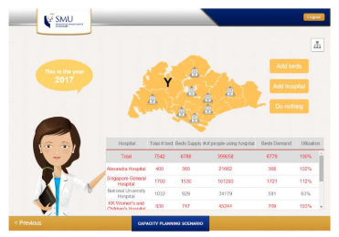
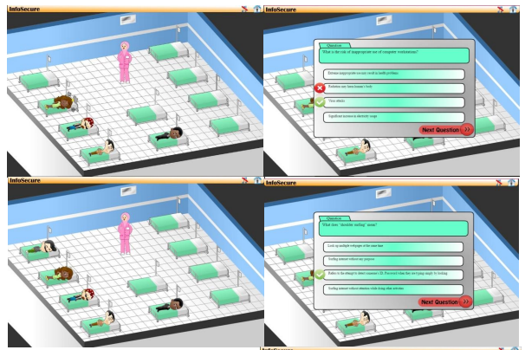
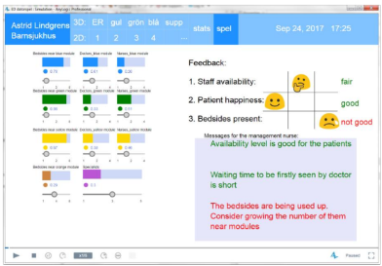
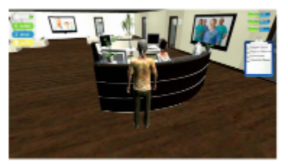
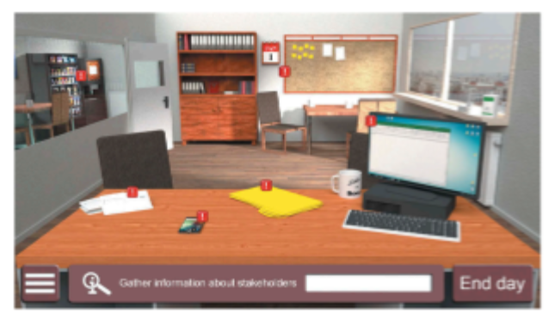
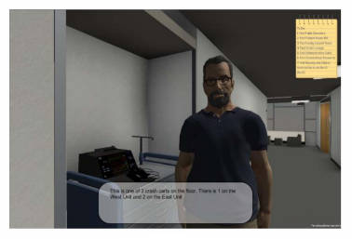
Σας ευχαριστώ για το χρόνο σας!

